Slide 1
Les métiers de l’organisation du transport et de la logistique
Bac Pro Transport
Avec le soutien de >>>

Slide 2
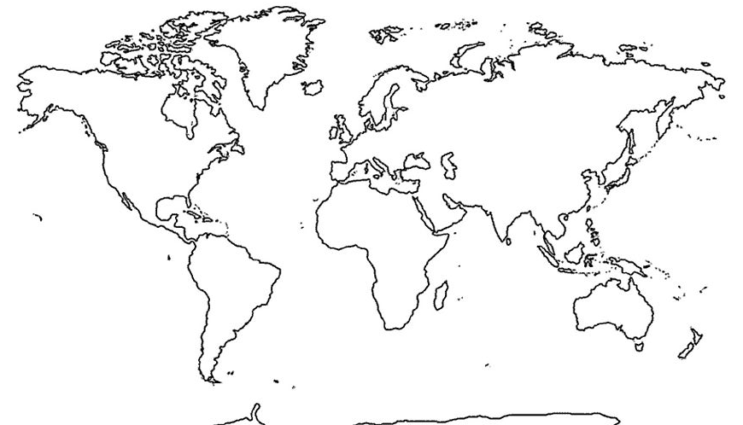
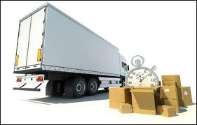
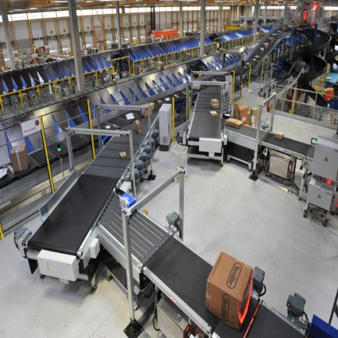
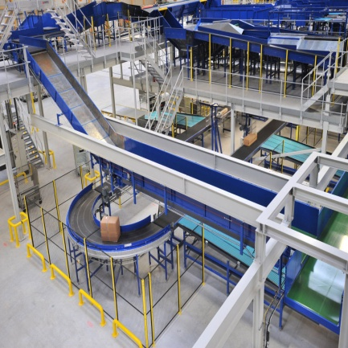
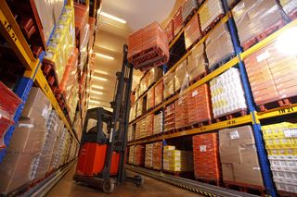
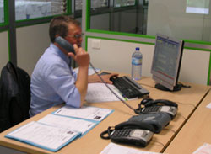
La gestion des flux matériels
Bac Pro Transport

Slide 3
Les activités de transport
?

Slide 4
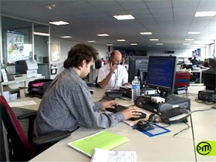
Les métiers du transport
Assistant(e) d’exploitation transport
Opérateur(trice) de production transport
Employé(e) de transit
Employé(e) service après-vente
Employé(e) aux expéditions et aux arrivages
Chargé(e) d’expéditions overseas import/export
Assistant(e) gestionnaire de parc de véhicules
Aide déclarant en douane

Slide 5
Les entreprises d’accueil

Slide 6
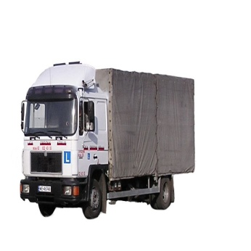
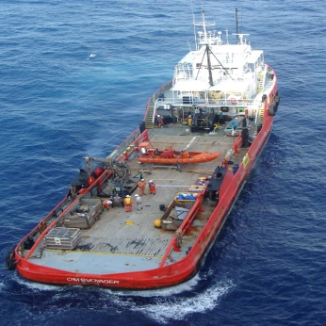
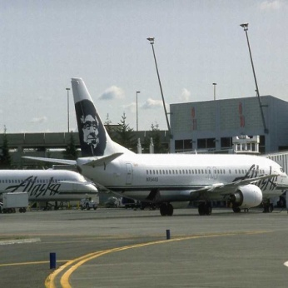
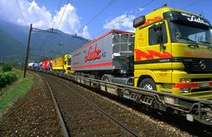
Les entreprises d’accueil
Transports de marchandises pour compte d’autrui
Entreprises organisatrices de transports terrestres, aériens, maritimes et multimodaux, transports spécialisés
Entreprises commissionnaires en douane
Entreprises industrielles et commerciales de tous secteurs d’activités (dans les services : transport,
logistique, douane…)

Slide 7
Les activités de transport
Le/la titulaire de la spécialité « Transport » du Baccalauréat Professionnel met en œuvre et suit
les opérations de transport de marchandises en tenant compte de la complémentarité des modes de transport (terrestre, aérien, maritime).
Il/elle contribue au dédouanement des marchandises.
Il/elle peut également participer à la réalisation d’activités logistiques liées aux flux de marchandises.
Dans ses activités, il/elle respecte les procédures, les règles de sécurité, les normes qualité et environnementales.
La conduite en sécurité des chariots
de catégorie 1

Slide 8
Les activités du transport

Slide 9
Des qualités recherchées
Réactif / Réactive
Il n'est pas rare qu'une demande arrive au dernier moment ou qu'un camion tombe en panne à quelques minutes du départ. Il faut être capable de faire face sans délai à ce genre de situations inattendues.
Persuasif / Persuasive
Il doit faire preuve d'autorité pour négocier le transport de marchandises au meilleur prix.
Autonome
Il doit organiser les déplacements de marchandises en minimisant les coûts et en tenant compte de l’environnement
Cultivé / Cultivée
Il cumule plusieurs connaissances dans des domaines très variés : législation sociale, cartographie, géographie, caractéristiques techniques des véhicules, etc.

Slide 10
Les poursuites d’études
BTS Transport et prestations logistiques
DUT Gestion logistique et transport
DUT Génie du conditionnement et de l'emballage
DUT Qualité, logistique industrielle et organisation option organisation et gestion des flux
MC Accueil dans les transports
MC Agent transport exploitation ferroviaire
Technicien(ne) supérieur(e) en transport logistique (options)
Certificat agent d'escale aéroport

Slide 11
Lycée Emile Mathis
Schiltigheim
Lycée Bugatti
Illzach

Slide 12
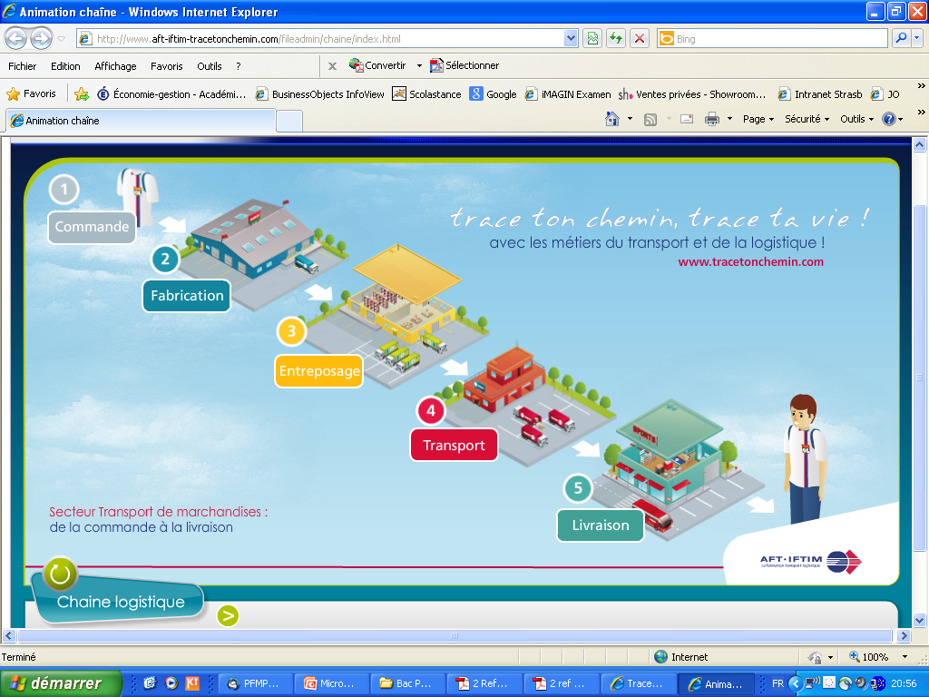
En résumé…
Bac Pro Logistique
Bac Pro Transport
Bac Pro Conducteur transport
routier marchandises

Slide 13
A la découverte des métiers…
Bac Pro Logistique
Bac Pro Transport
Trace ton chemin sur
www.tracetonchemin.com
Animation des métiers du transport et de la logistique

Slide 14
ATTENTION
Bac Pro Logistique
Bac Pro Transport
Ce n’est pas faire…
…de la conduite routière

Slide 15
Les métiers de l’organisation du transport et de la logistique
philippe.viain@ac-strasbourg.fr
Inspection économie gestion Responsable des filières
transport, logistique, prévention-sécurité
Avec le soutien de >>>

Slide 16
Les métiers de l’organisation du transport et de la logistique
Bac Pro Logistique
Avec le soutien de >>>

Slide 17
La gestion des stockages de matériels
Bac Pro Logistique

Slide 18
Les métiers

Slide 19
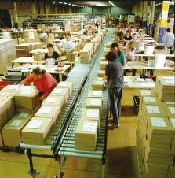
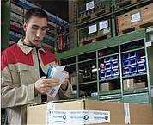
Les métiers de la logistique
Opérateur(trice) polyvalent(e) en logistique
Agent logisticien
Magasinier(ère)
Magasinier(ère) cariste
Employé(e) d’un service logistique
Réceptionnaire
Préparateur(trice) de commandes

Slide 20
Les entreprises d’accueil
Les prestataires logistiques
Les plateformes de distribution
Les services logistiques des entreprises, tous secteurs d’activités
Organisations publiques (collectivités territoriales, hôpitaux, administrations,…)
Organisations à but non lucratif (associations, ONG)
Les entreprises de transports assurant des prestations logistiques

Slide 21
L’organisation de la logistique

Slide 22
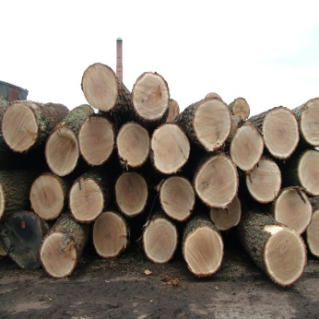
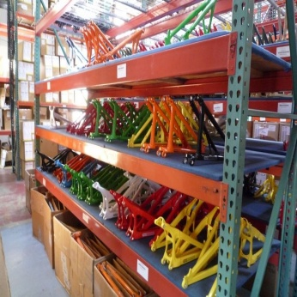
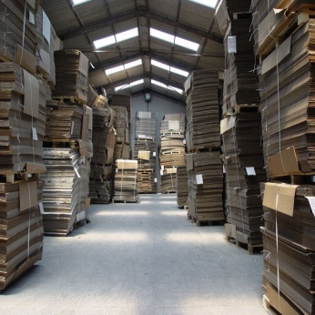
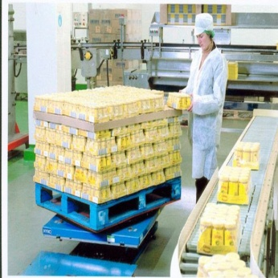
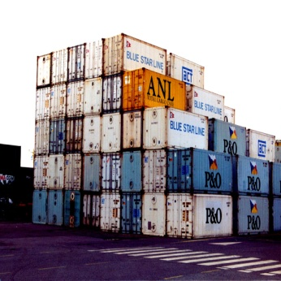
Les activités de logistique
Le/la titulaire de la spécialité « logistique » du Baccalauréat Professionnel prépare et/ou réalise les
opérations de réception et de mise en stock (flux entrants),
de préparation de commandes et d’expédition (flux sortants) de marchandises.
Il/elle peut également participer à la préparation et au suivi de transports routiers de marchandises. IL peut obtenir les attestations à la conduite en sécurité des chariots automoteurs de manutention à conducteur porté catégories 1, 3 et 5.
Dans ses activités, il/elle respecte les procédures, les règles de sécurité, les normes qualité et environnementales.

Slide 23
Des qualités recherchées
Endurant / Endurante
Le magasinier travaille debout, dans des entrepôts ou en plein air sur un quai de déchargement.
Mobile
Il se déplace fréquemment sur les lieux de stockage.
Rigoureux / Rigoureuse
Il doit être très vigilant sur la quantité et la qualité des marchandises. Une erreur à l'un ou l'autre stade du transport ou du stockage peut coûter cher à l'entreprise.
Diplomate
Le logisticien doit savoir concilier pour rendre l'ensemble efficace.
Méthodique
Le logisticien est capable d‘assimiler et d'analyser une somme d'informations très diverses.

Slide 24
Les poursuites d’études
BTS Transport et prestations logistiques
DUT Gestion logistique et transport
DUT Génie du conditionnement et de l'emballage
DUT Qualité, logistique industrielle et organisation option organisation et gestion des flux
MC Accueil dans les transports
MC Agent transport exploitation ferroviaire
Technicien(ne) supérieur(e) en transport logistique (options)
Certificat agent d'escale aéroport

Slide 25
Lycée Emile Mathis
Schiltigheim
Lycée Bugatti
Illzach

Slide 26
En résumé…
Bac Pro Logistique
Bac Pro Transport
Bac Pro Conducteur transport
routier marchandises

Slide 27
A la découverte des métiers…
Bac Pro Logistique
Bac Pro Transport
Trace ton chemin sur
www.tracetonchemin.com
Animation des métiers du transport et de la logistique

Slide 28
ATTENTION
Bac Pro Logistique
Bac Pro Transport
Ce n’est pas faire…
…de la conduite routière

Slide 29
Les métiers de l’organisation du transport et de la logistique
philippe.viain@ac-strasbourg.fr
Inspection économie gestion Responsable des filières
transport, logistique, prévention-sécurité
Avec le soutien de >>>

